Slide 1
Corn PnL Curve
王崇威

Slide 2
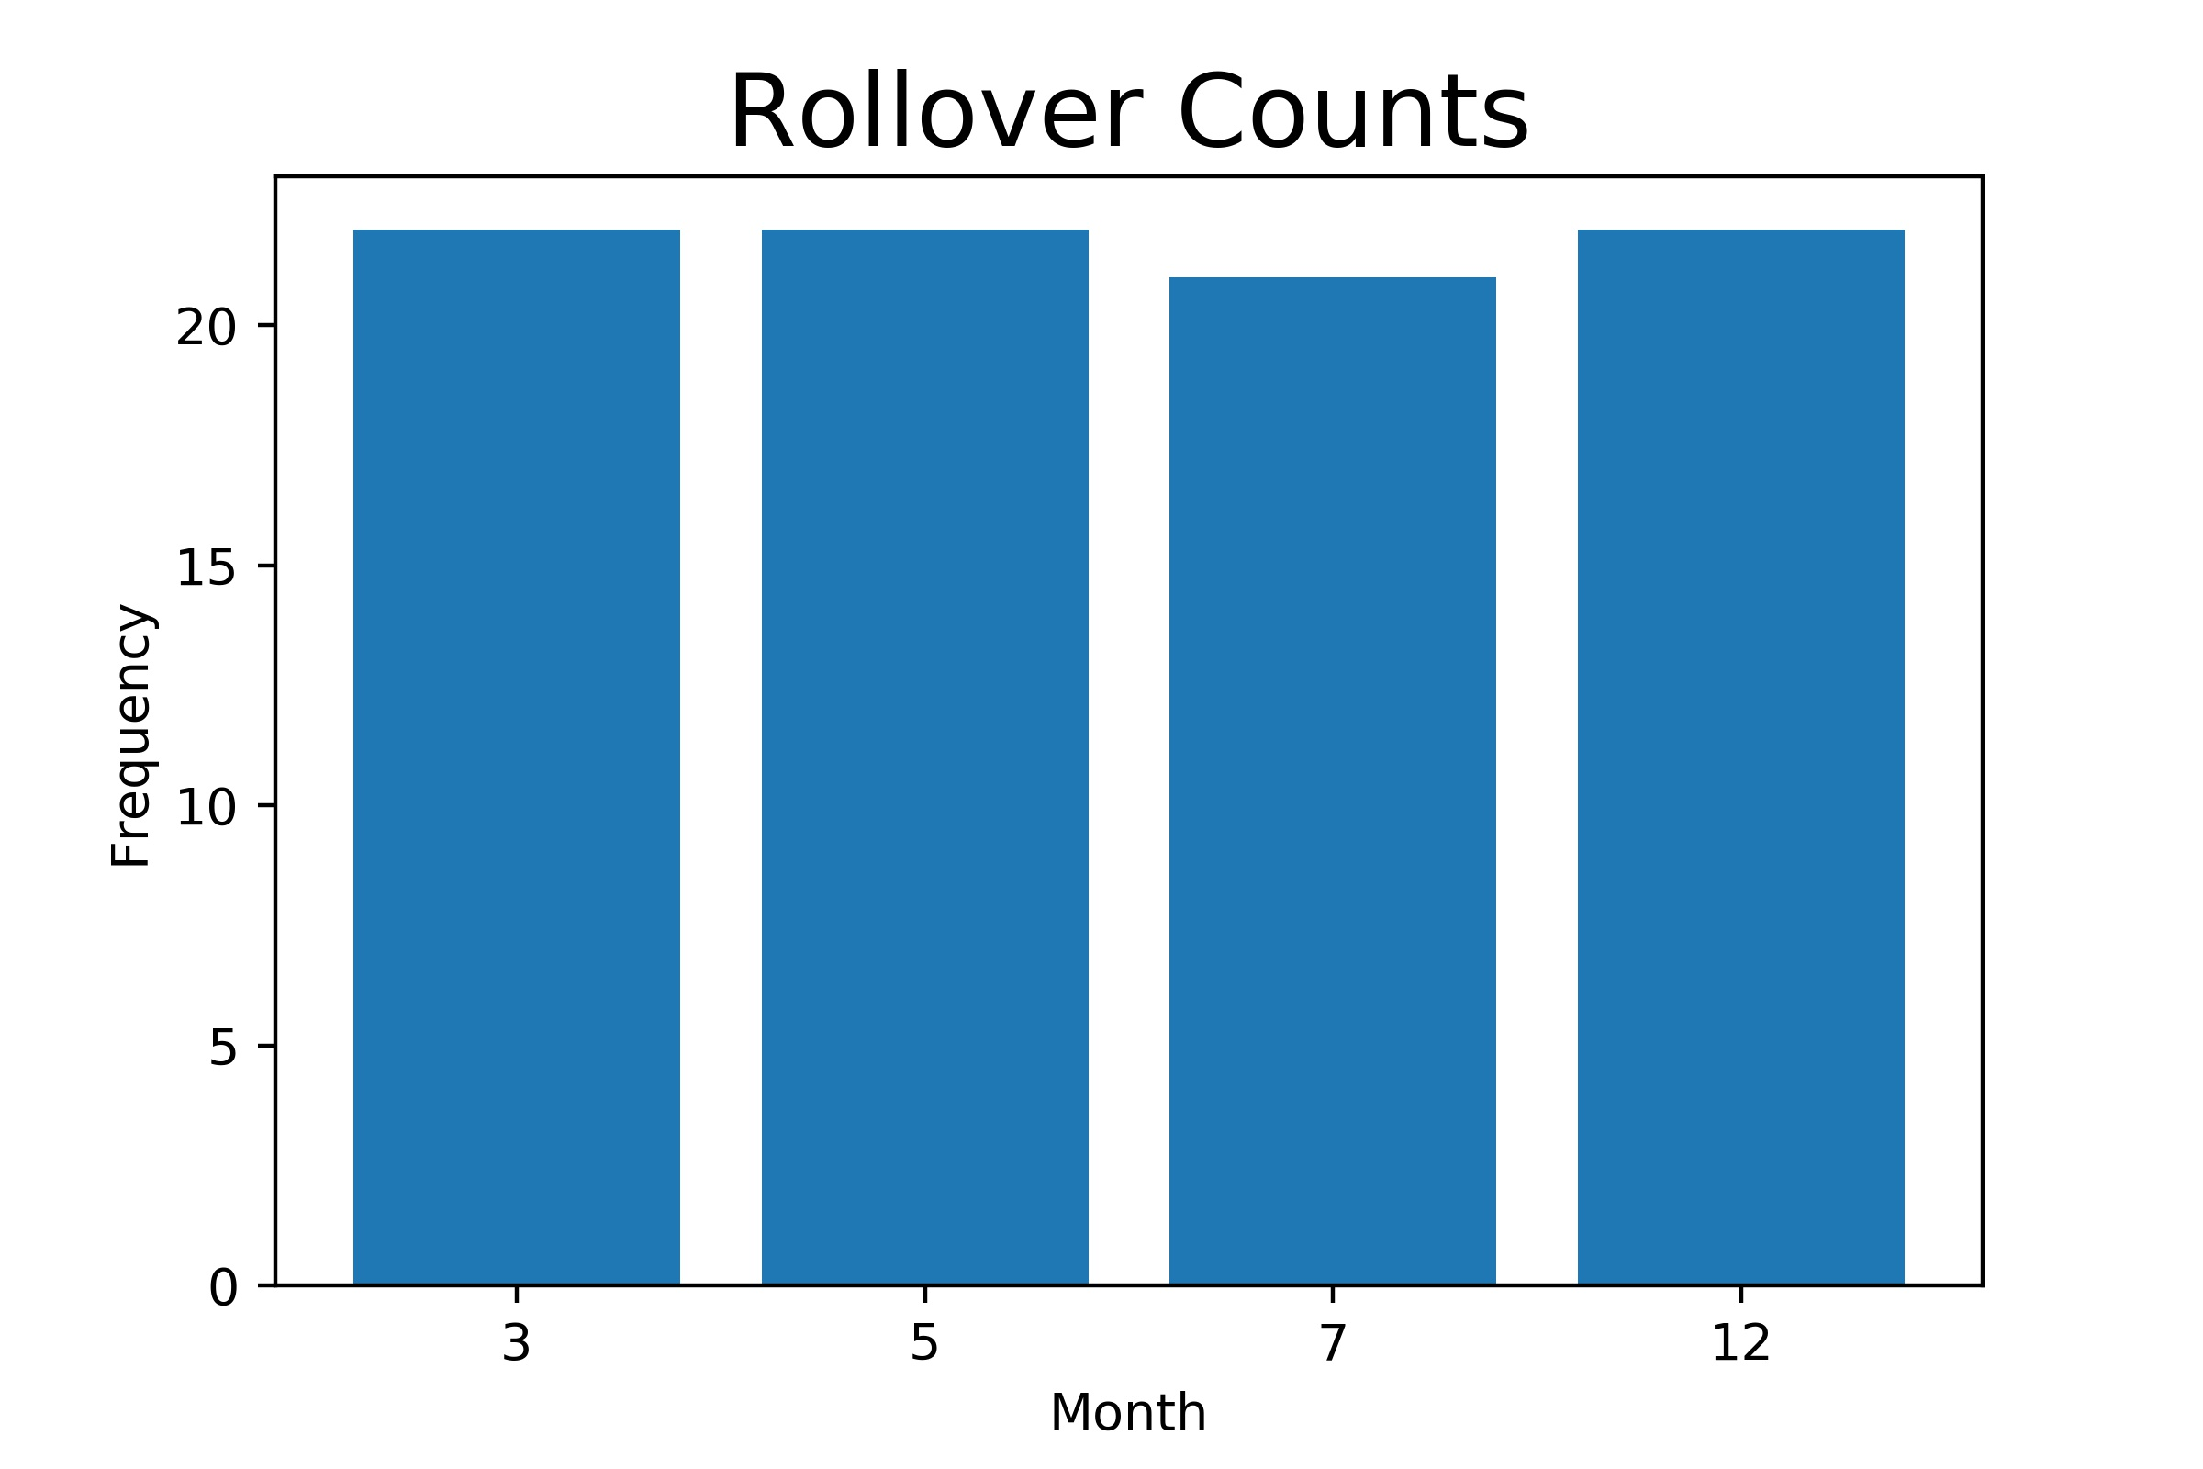
01
玉米期貨轉倉日
將合約依照月份分群，計算在市場上平均交易量最高的合約，得到玉米期貨在3、5、7、12月的合約最熱門，而合約到期日通常是當月14日。
根據此圖結果，預設在1~3月前期會持有3月到期的合約，4、5月前期持有5月到期的合約，6、7前期持有7月到期的合約，8~12前期則是持有12月到期的合約。

Slide 3
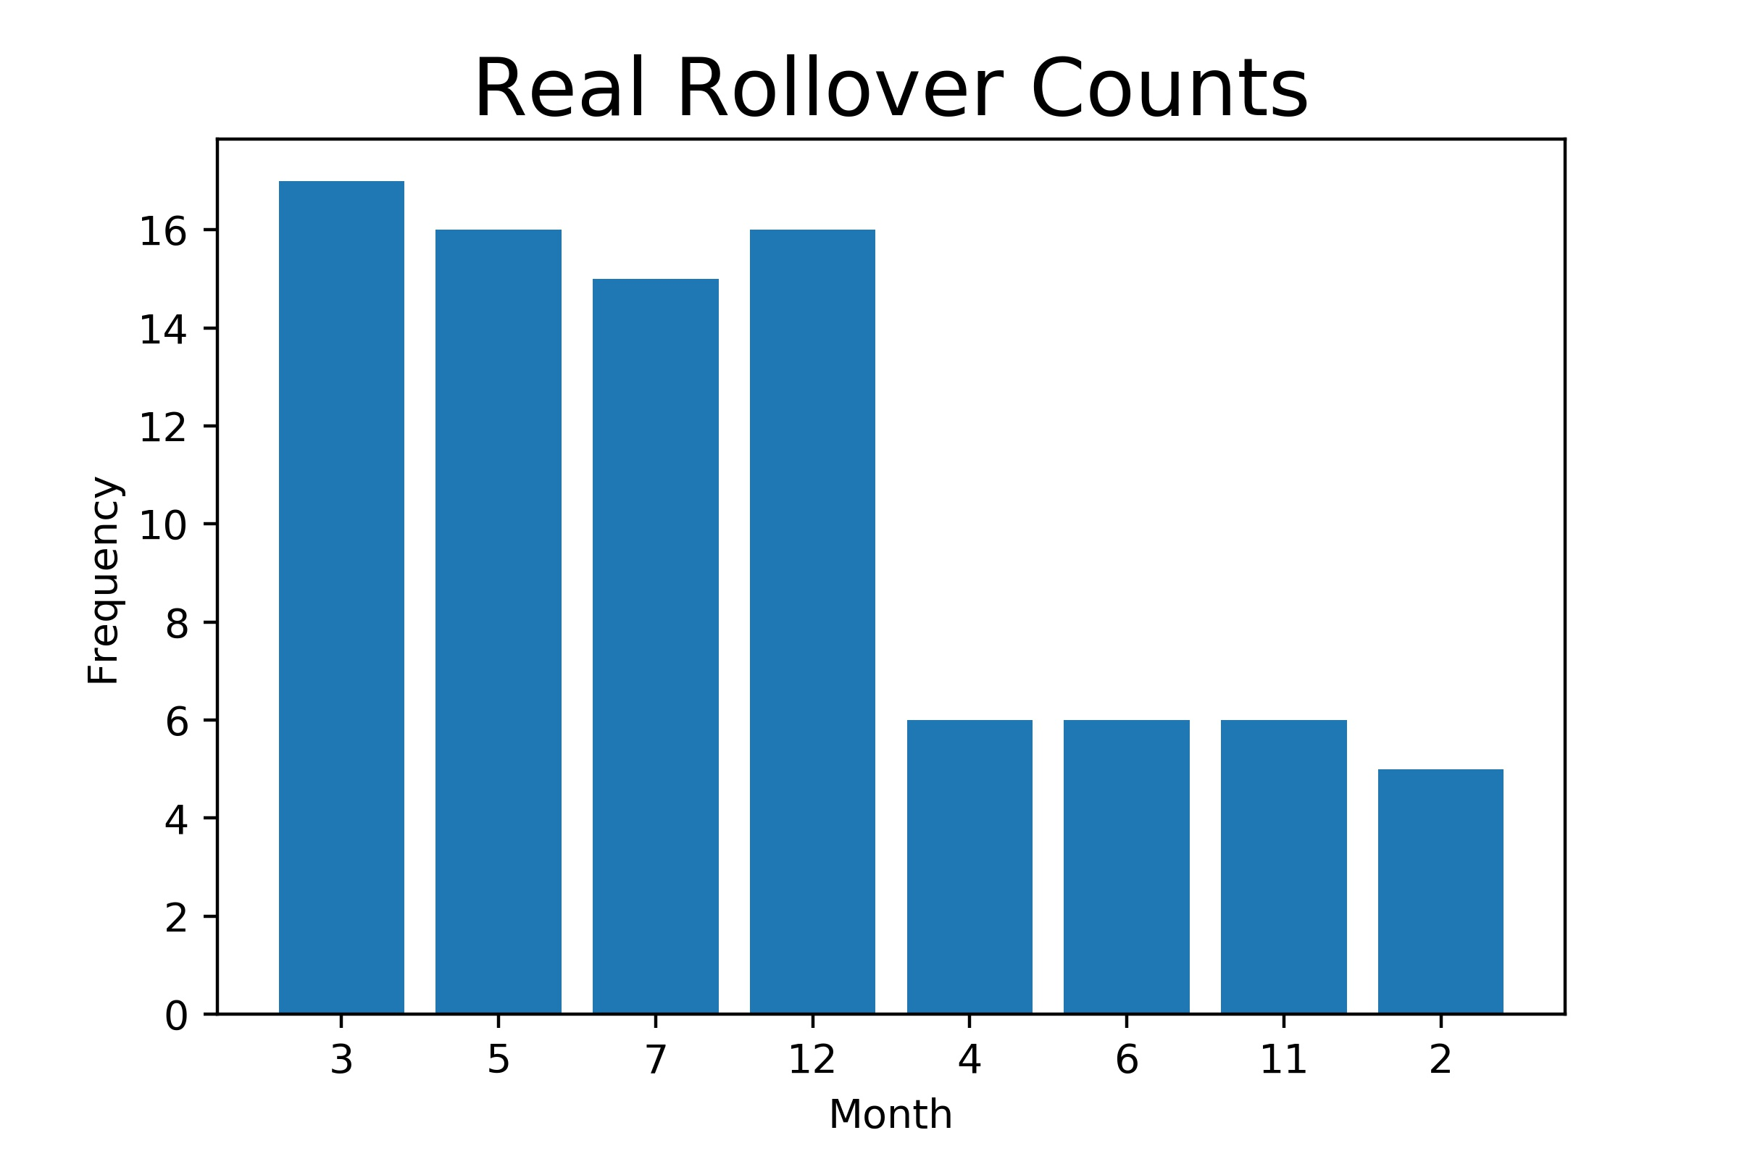
01
玉米期貨轉倉日
自2016年起，出現first notice date的機制，實際到期時間提早(提早至上月月底)，因此轉倉時間也必須提前。接下來會設定至少在結算16日前轉倉，避免超過轉倉時間超過first notice date的情況。
After 2016

Slide 4
02
轉倉方式
轉倉方式:
在轉倉當日以收盤價平倉持有合約，同時以收盤價建立下一個熱門交易月份合約新倉。
轉倉損益處理:
轉倉價差的出現會使損益計算出現誤差，正常日的損益是使用今日收盤價減去昨日收盤價，但在轉倉當日的損益除了以轉倉當日的收盤價減去昨日的收盤價，還必須加上(舊倉收盤價-新倉收盤價)的轉倉價差。
PS:若不考慮轉倉，轉倉隔日的損益會是兩份不同到期日的合約價格相減，因為不同到期日的合約價格會有所差異(時間價值)，因此損益可能非常大，不符合真正情況。
轉倉日損益計算:
平倉損益+新倉價差損益
平倉損益
舊倉今日收盤價-舊倉昨日收盤價
新倉價差損益
新倉今日收盤價-舊倉今日收盤價

Slide 5
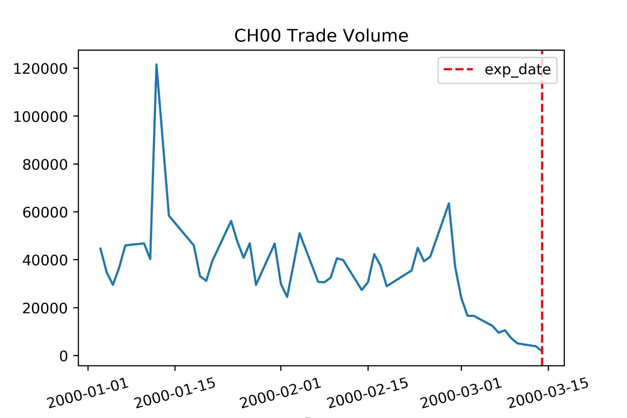
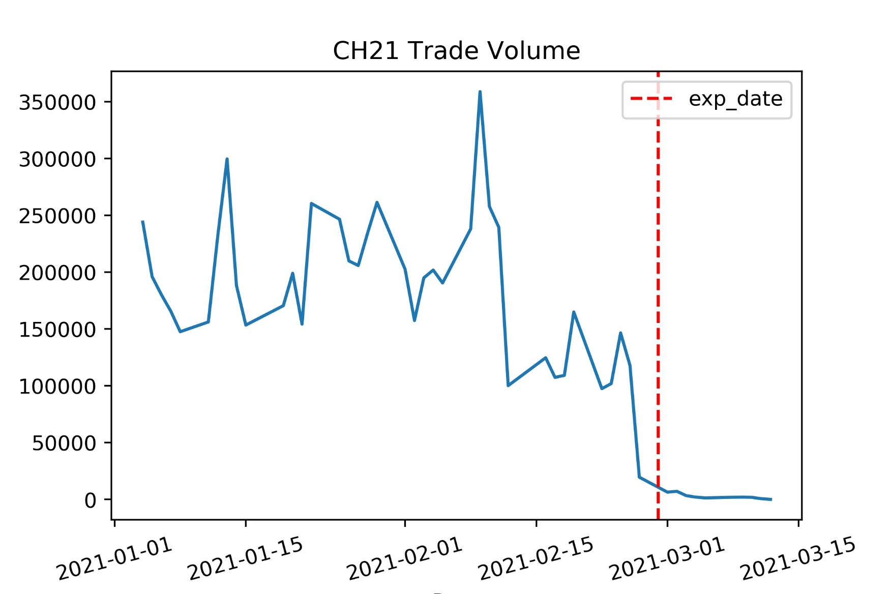
03
轉倉時機點
左圖是2000-03-14到期的合約，交易量在2月底開始大幅下滑，大約是合約到期前的10個交易日。右邊則是2021-03-14到期的合約，但因first notice date(2021-02-29)比實際到期日更早，因此接下來的轉倉時間點至少是結算日前16日，才不會出現無法轉倉的情形(超過first notice date)。

Slide 6
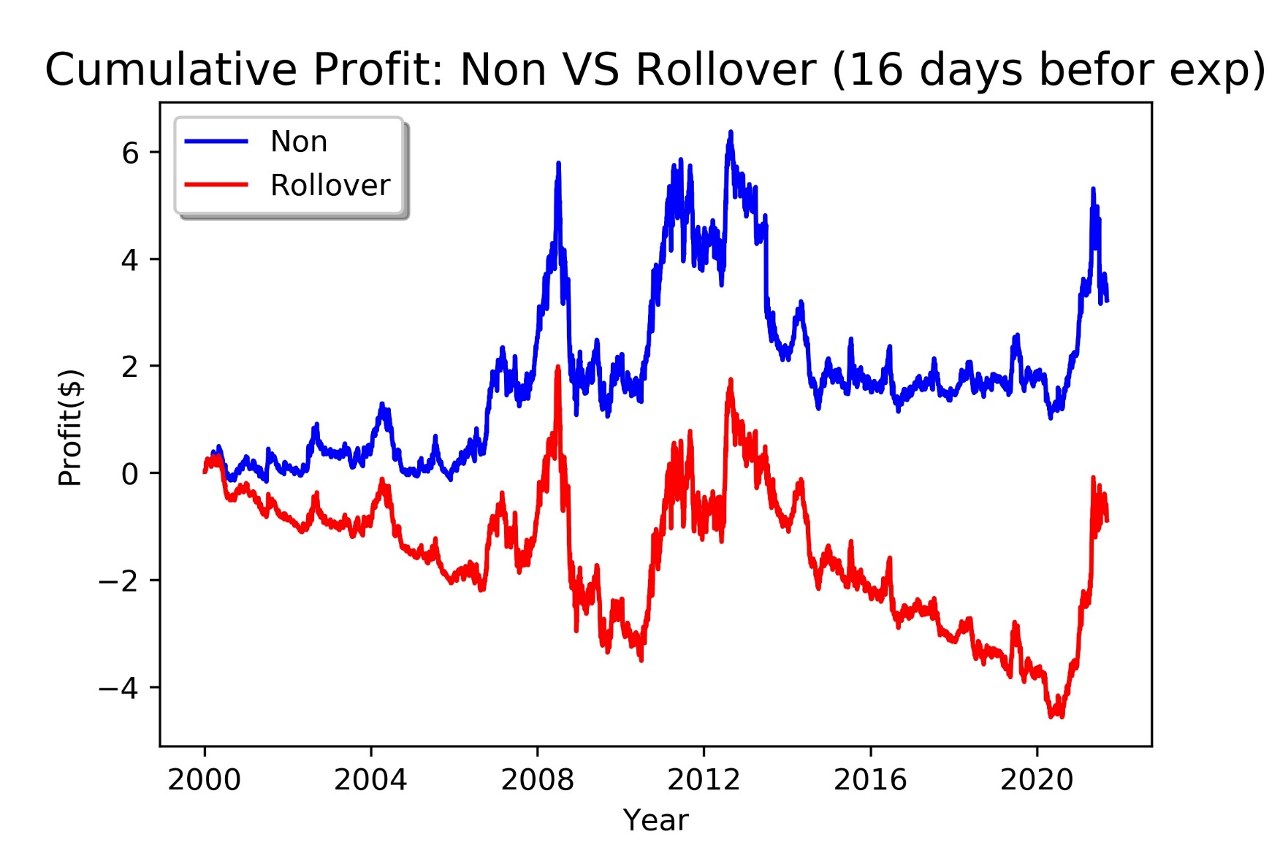
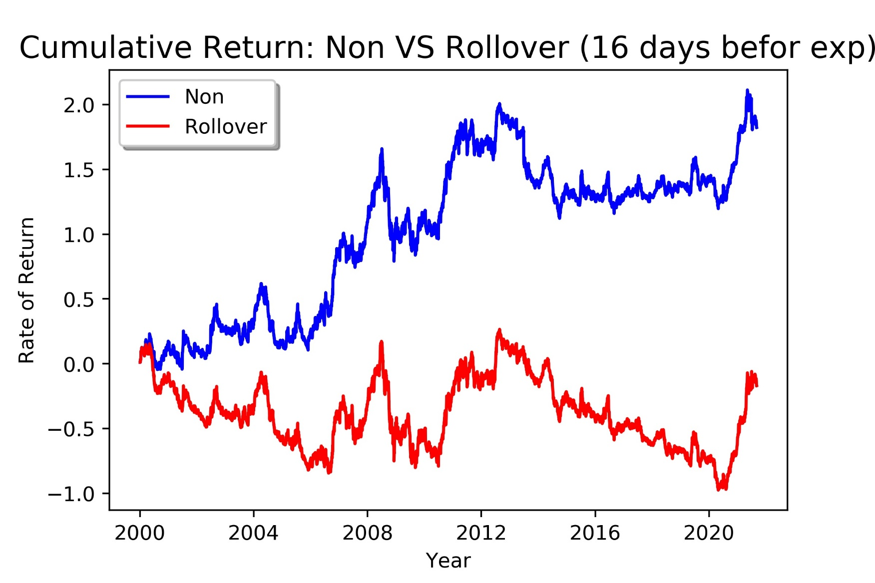
04
PnL曲線(到期日前16日轉倉)
左圖是累積價格，右圖是累積報酬率。在合約到期前16日轉倉，藍線是不考慮轉倉價差，紅色是考慮轉倉價差，兩者走勢雖然相近，但實際損益卻有相當大的差別，考慮轉倉價差時實際獲利會降低許多。

Slide 7
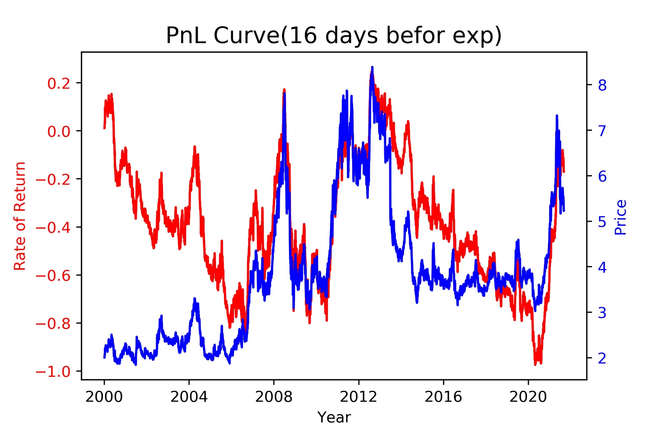
04
PnL曲線(到期日前16日轉倉)
藍線是玉米20年間價格走勢，紅線則是報酬率。考慮轉倉價差的情況下，及時是玉米價格高點時的累積報酬也只有25%左右，在多數時間點報酬率甚至是負的，與玉米價格向上成長的情形不同，可見轉倉價差對於報酬影響相當大。

Slide 8
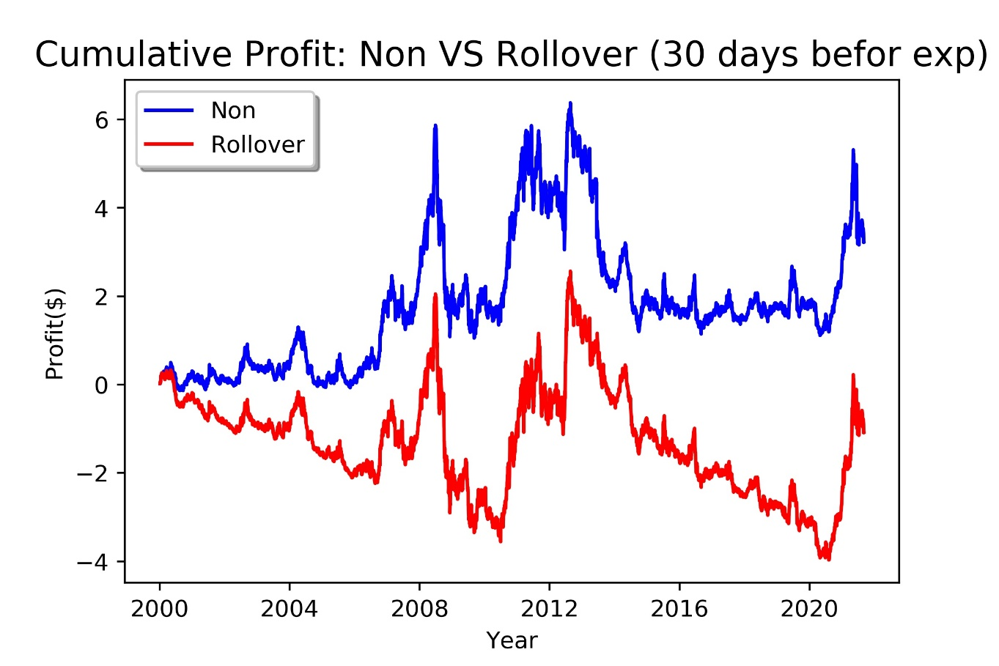
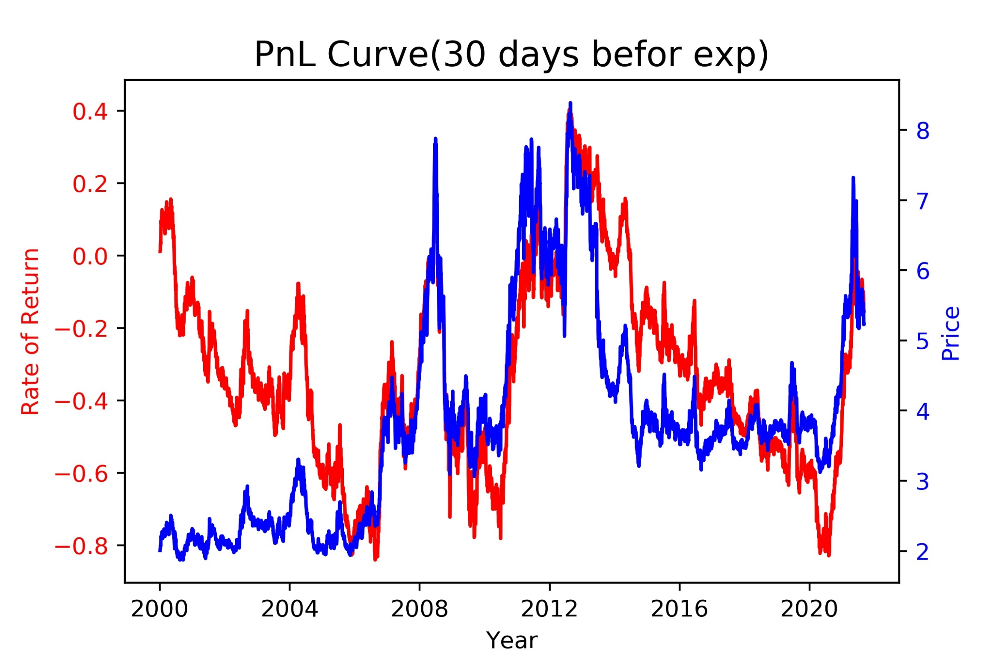
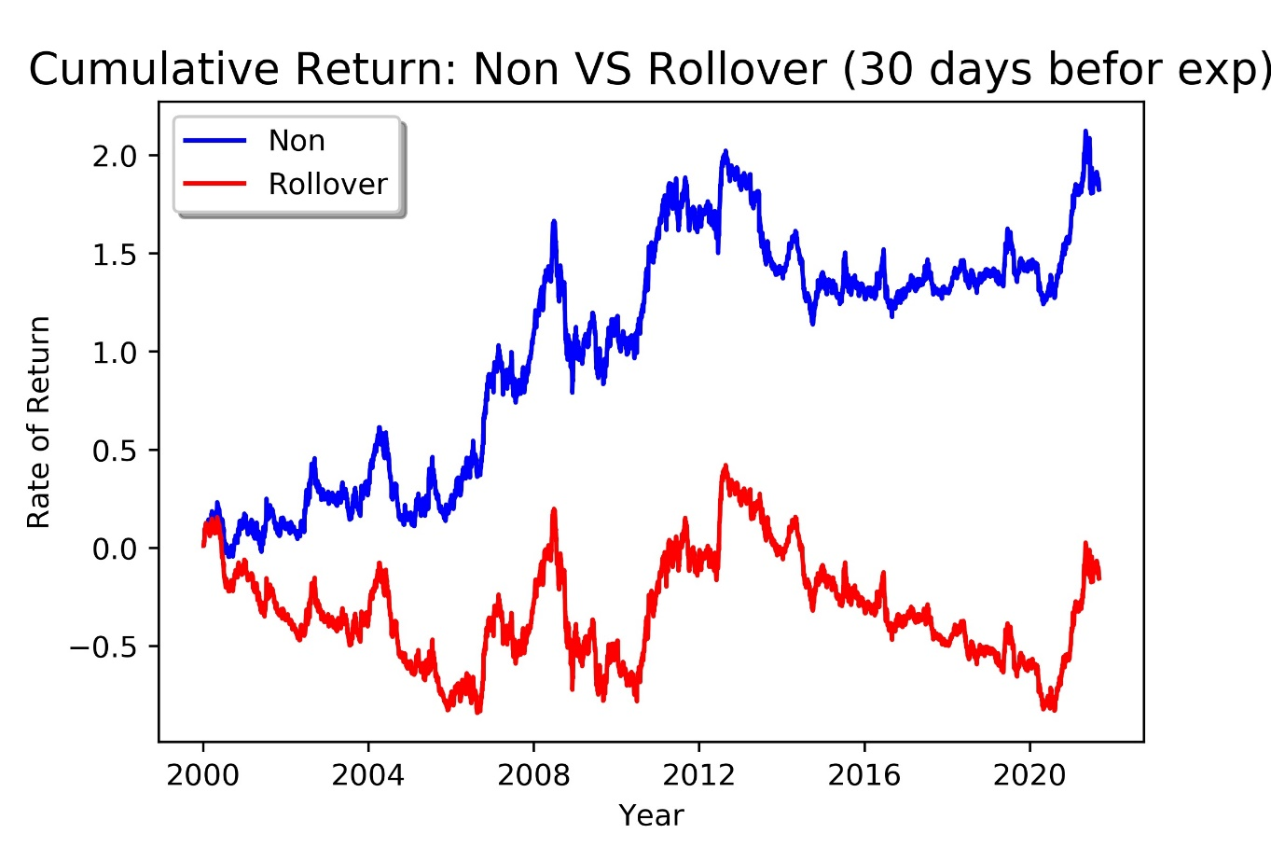
04
PnL曲線(到期日前30日轉倉)

Slide 9
05
結論
在不考慮轉倉價差所得到的收益高於考慮轉倉價差時的收益，玉米期貨合約的轉倉成本為負。
結論一
單純使用價格去做PnL曲線時，在轉倉日的報酬會是兩個不同的合約價格相減，因為不同合約間會有價差，因此會錯估真實損益。而轉倉成本為負是因為遠月合約的價格通常高於近月合約價格，因此在轉倉過程中(售出近月合約，買入遠月合約)會出現虧損。
結論二

